Slide 1



断网弱网模拟测试
主讲: 测试三部-李琪

Slide 2
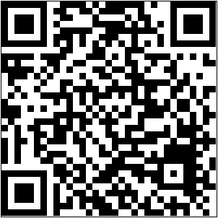
签 到

Slide 3
一、网络模拟方法
主目录Menu
二、Wireshark使用
三、断线重连测试

Slide 4
用户网络环境现状： 1、学校机房 2、办公室 3、老师和学生寝室 4、移动端 项目案例： 1、秘书 2、输血 3、海安解剖 4、财商游戏
网络模拟
一、网络模拟

Slide 5
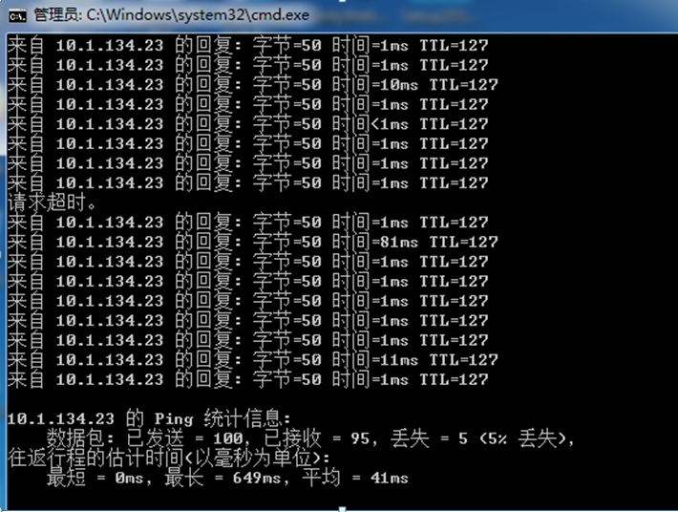
网络不稳定相关参数： 带宽 延时 丢包 抖动 错码
网络模拟
一、网络模拟

Slide 6
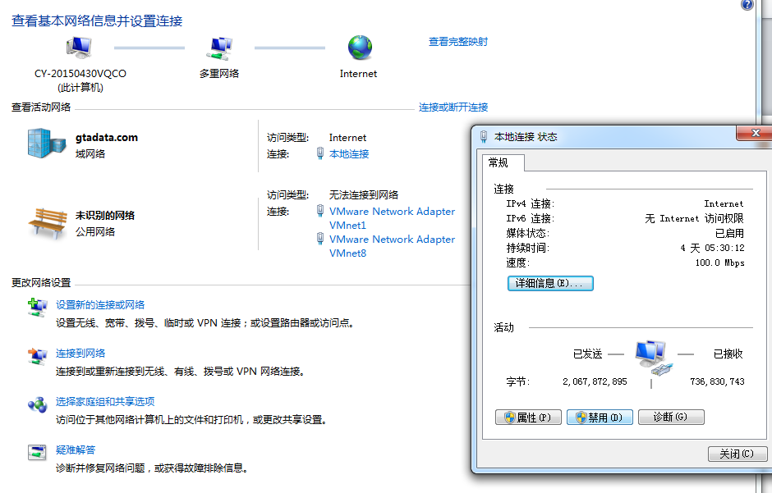
网络环境构造方式： 拔插网线 禁用网卡 切换网络
网络模拟
一、网络模拟

Slide 7
网络环境构造方式： 路由器设置：没有单独隔离的环境，影响整个网络环境 手动互传大文件构造：传输文件会占用机器cpu资源，并影响整个网络环境 APP：远离WiFi信号，地铁环境测试等 网络损伤仪：需要硬件设备，暂不考虑
网络模拟
一、网络模拟

Slide 8
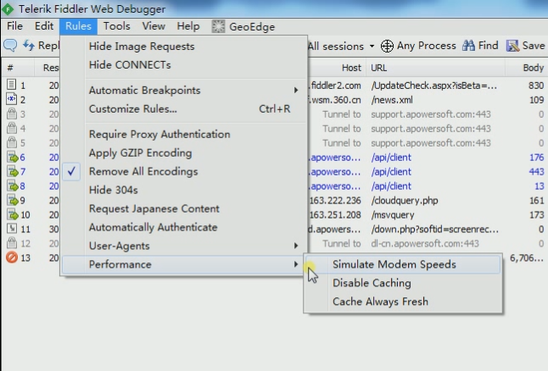
网络环境构造方式： Fiddler 慢速网络模拟，可设置延时参数，限http协议
网络模拟
一、网络模拟

Slide 9
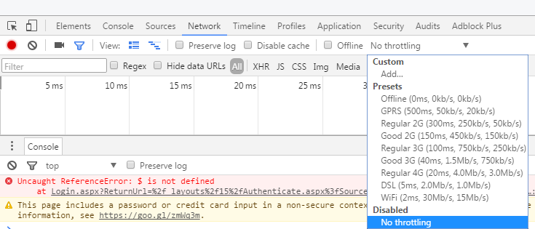
网络环境构造方式： Google浏览器，网络设置
网络模拟
一、网络模拟

Slide 10
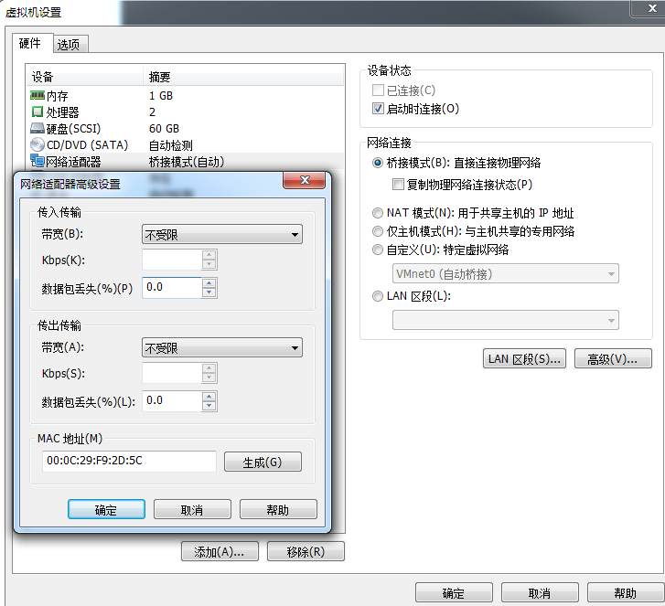
网络环境构造方式： VMware 虚拟机设置 ：可自定义设置网速和丢包率
网络模拟
一、网络模拟

Slide 11
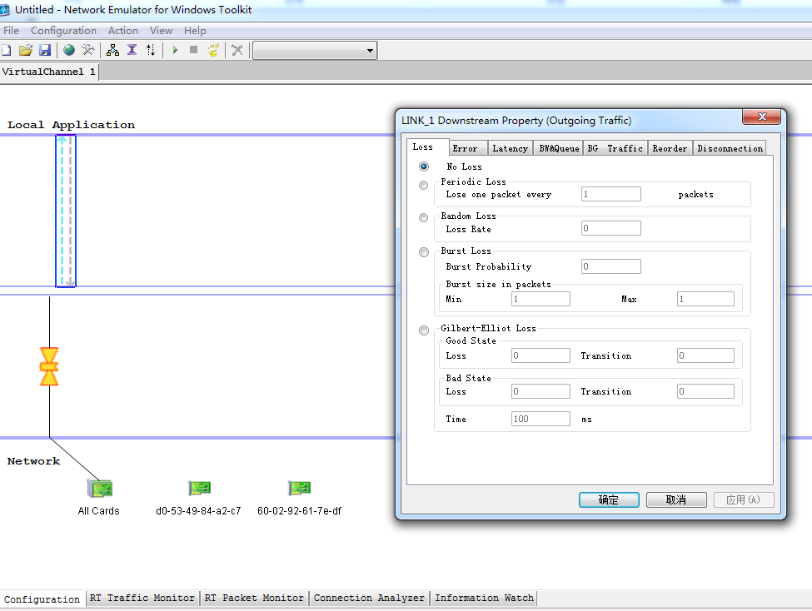
网络环境构造方式： NEWT：强大好用的网络模拟工具，客户端和服务器部署
网络模拟
一、网络模拟

Slide 12
http协议分析，建议使用fiddler TCP/UDP及其它协议，使用Wireshark
Wireshark使用
二、Wireshark使用

Slide 13
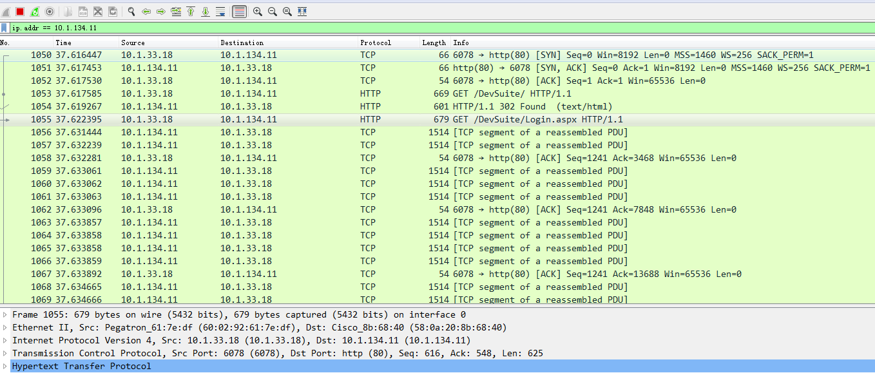
典型TCP和HTTP协议包
Wireshark使用
二、Wireshark使用

Slide 14
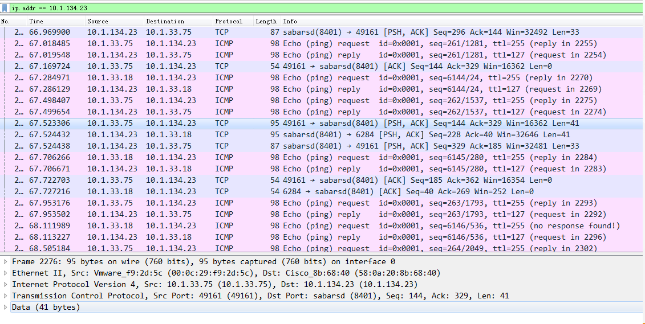
财商游戏断线重连项目，抓包截图
Wireshark使用
二、Wireshark使用

Slide 15
项目需求：解决外网环境突然断网和网络状况差的情况下，游戏主流程中断，无法正常游戏的问题 测试思路：构造不同的网络环境进行测试，分网络完全断开和网络波动两大情况
测试项目实践
三、断线重连测试项目实践
编号 | 特性 | 应用场景 | 测试方案 | 测试总结
1 | 财商游戏支持网络断线重连 | 游戏内玩家网络短暂中断 游戏内玩家网络不稳定 | VMware虚拟机进行网络带宽和丢包模拟 使用Wireshark进行客户端的网络数据监控 测试总体分网络完全中断和网络不稳定两种情况，同时观察网络异常和网络正常玩家的游戏状况，并测试多人断线的情况 需要测试游戏进程各节点的断线恢复能力 不进行过多的复杂业务场景的测试，主要验证技术方案可行性，不覆盖断线重连不相关的功能 | 通过虚拟机网络丢包模拟，更加接近外网环境，测试可靠性更高；本次测试前期考虑不周，准备不足，只进行了单人模拟； 测试中发现有些问题跟具体业务相关，实际测试范围上难以界定； 游戏进程各节点区分断开和恢复时间点，实际断开恢复功能很快，无法有效分开测试； 测试过程录屏和日志提取，极大方便了问题定位分析

Slide 16
录屏测试推荐： 1、问题记录、重现、定位、沟通 2、性能测试计时 3、用户体验测试 4、自动化测试
测试项目实践
三、断线重连测试项目实践

Slide 17
主要问题列表：
测试项目实践
三、断线重连测试项目实践
序号 | 缺陷描述 | 备注
1 | 正常网络下会误报断线重连 | 调节断线检测灵敏度，误报情况减少
2 | 一个玩家完全断网逃跑后，到游戏掷骰子卡住，流程中断
3 | 进入游戏会长竞选前断网重连，角色信息未恢复
4 | 镖师恢复到了掌柜位置，集市黑市雇佣没有恢复
5 | 有驼队在集市，掌柜指路驼队到集市卡住
6 | 有打劫驼队在黑市，后来的驼队到黑市卡住
7 | 某些情况下劫匪恢复判断有误，导致游戏进程中断
8 | 一个玩家长时间网络不稳定，一直断线重连，恢复的模型动画会混乱 | 结算后断线，资源未重置恢复
9 | 网络不稳定的玩家经过结算后，恢复到完全正常的网络，到该玩家游戏进程卡住 | 结算节点断线，玩家数据恢复影响到下一轮游戏

Slide 18
测试不足： 1、网络环境构造，延时、抖动、误码等并未模拟测试 2、上行、下行断网时间点没有能够分开 3、服务器网络波动情况，没有考虑构造 4、多人网络波动情况，没能测试
测试项目实践
三、断线重连测试项目实践

Slide 19
测试建议： 特别是互联网APP产品，中途断网是否造成软件崩溃闪退，网络不好易造成重复点击操作，加载失败界面，网络状态检测，用户体验等等 3D：数据丢失问题，客户端崩溃问题，数据重复问题，上下行网络状况等
测试项目实践
三、断线重连测试项目实践

Slide 20

感谢您的聆听！
THANK YOU!

